Slide 1
Innovation by Education
Geïntegreerd Werken
Docent: Kato Van der Borght
Academiejaar 2022 -2023

Slide 2
Digitaal Leerpad
Waarom deze keuze…?

Slide 3
- Innoveren - GELIJKE KANSEN - Mobiel - duurzaam
WWW.INNOVATIONBYEDUCATION.BE

Slide 4
iNNOVEREND
DIGITALE SKILLS
EIGEN LEEFWERELD
MODERN ONDERWIJS
ZELFGESTUURD
ONTDEKKEND

Slide 5
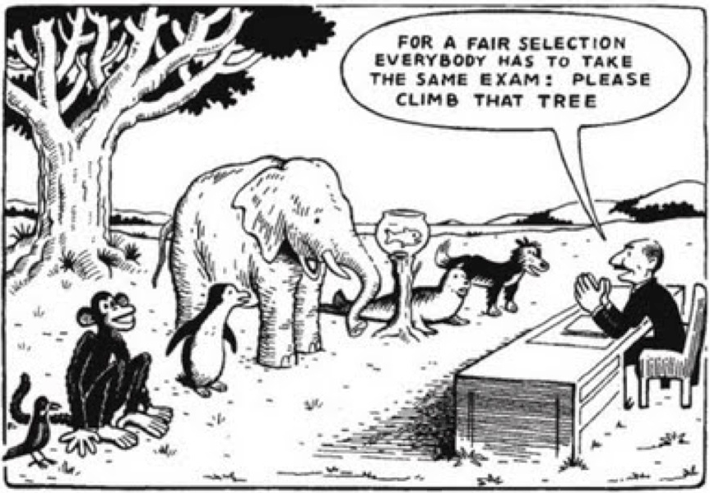
Gelijke onderwijskansen
GELIJKE KANSEN
DEZELFDE MOGELIJKHEDEN
KENNIS ONTWIKKELEN
ARMOEDEBESTRIJDING

Slide 6
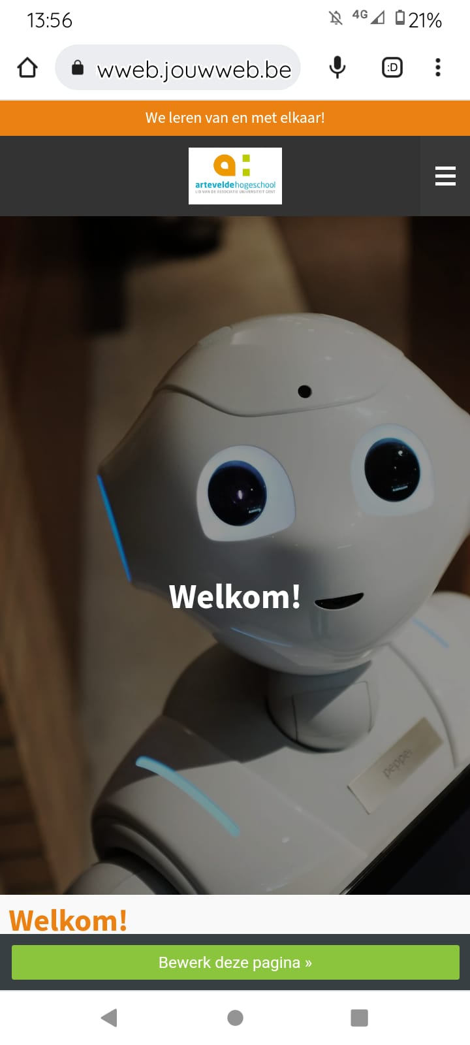
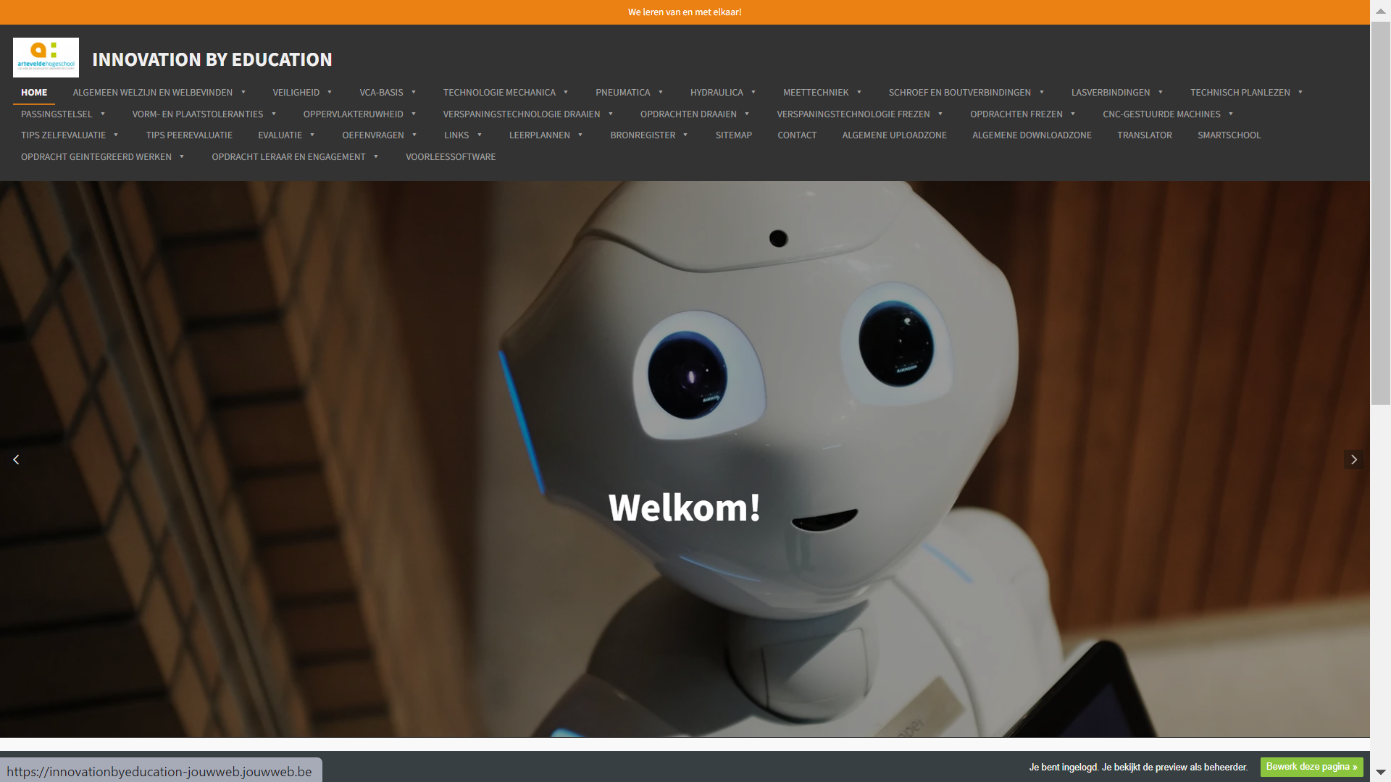
Mobiel
GSM
LAPTOP
APP
ALTIJD BEREIKBAAR
COMPACT
THUIS
SCHOOL
STAGEPLEK
ERASMUS

Slide 7
duuRZAAM
SYLLABUS
DIGITALE LEERPADEN
Milieubelastend
Zware boekentassen (ergonomie)
Gedateerd
Niet up to date
Duur
Kwaliteitsonderwijs (21st century skills)
Ongelijkheid verminderen
Gezondheid en welzijn (ergonomie)
Kostprijs (iedereen een laptop)
Gratis WIFI op school

Slide 8
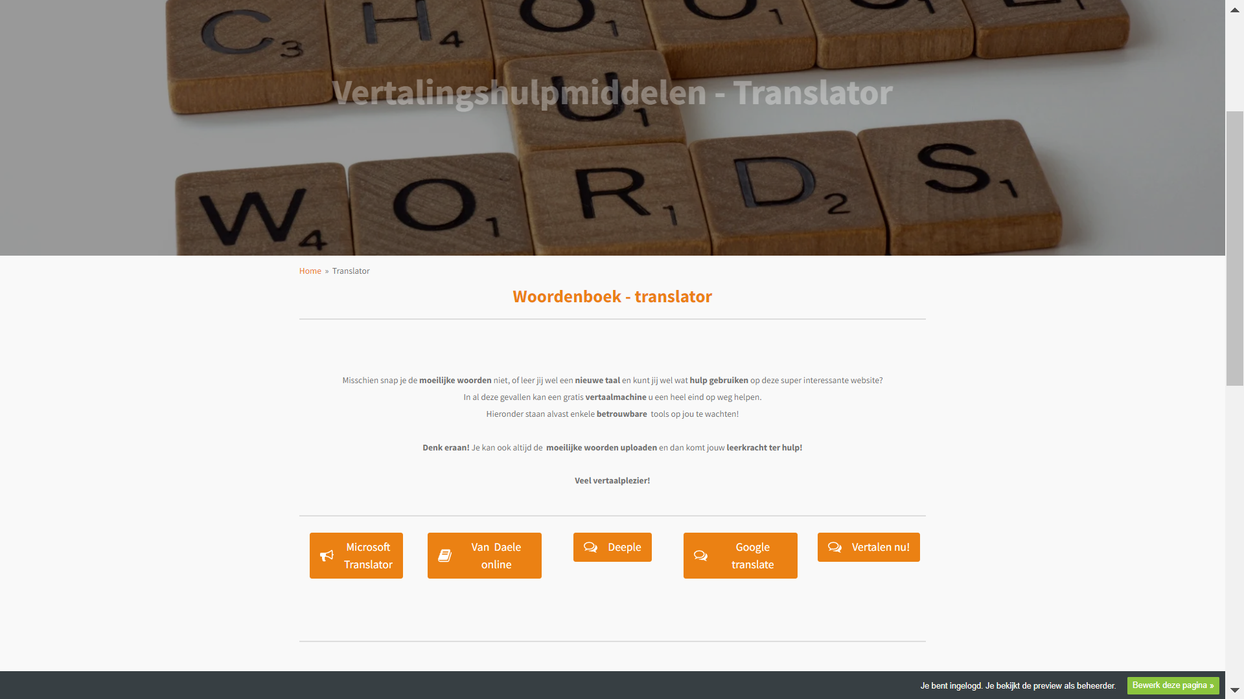
tAALONDERSTEUNEND
VERKLARENDE WOORDENLIJST
BEELDWOORDENBOEK
VERTALERAPP
VOORLEESSOFTWARE

Slide 9
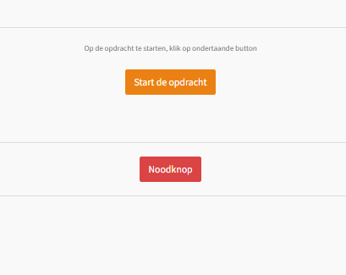
Ondersteuning
OP MAAT VAN DE LEERLING

Slide 10
VOORdelen
Voor de leerlingen
FINANCIËLE ASPECT
ERGONOMIE
UP TO DATE
DIGITALE LEEFWERELD
INTERACTIEF
I-OEFENINGEN

Slide 11
VOORdelen
Voor de leerkrachten
INZETTEN OP ZELFSTURING
INZETTEN OP TAALONDERSTEUNING
INZETTEN OP REMEDIERING
INZETTEN OP HEDENDAAGSE TECHNIEKEN EN MATERIALEN
TIJDBESPAREND WERKEN
MOBIEL
ALTIJD INZETBAAR

Slide 12
oNTWIKKELING
21st CENTURY SKILLS
EENVOUDIG IN GEBRUIK
MAKKELIJK AANPASBAAR
TOEGANGKELIJKHEID PLATFORM
EENVOUDIG TE LINKEN AAN WEBSITES
TAALONDERSTEUNING
LINKEN MET SMARTSCHOOL
EENVOUDIGE FEEDBACK
TAAKMANAGEMENT

Slide 13
Leerplandoelen
COMPETENTIEGERICHT
ZELFGESTUURD
ATTITUDES

Slide 14
eVALUaTIE
zELFEVALUATIE

Slide 15
pROcesEVALUATIE

Slide 16
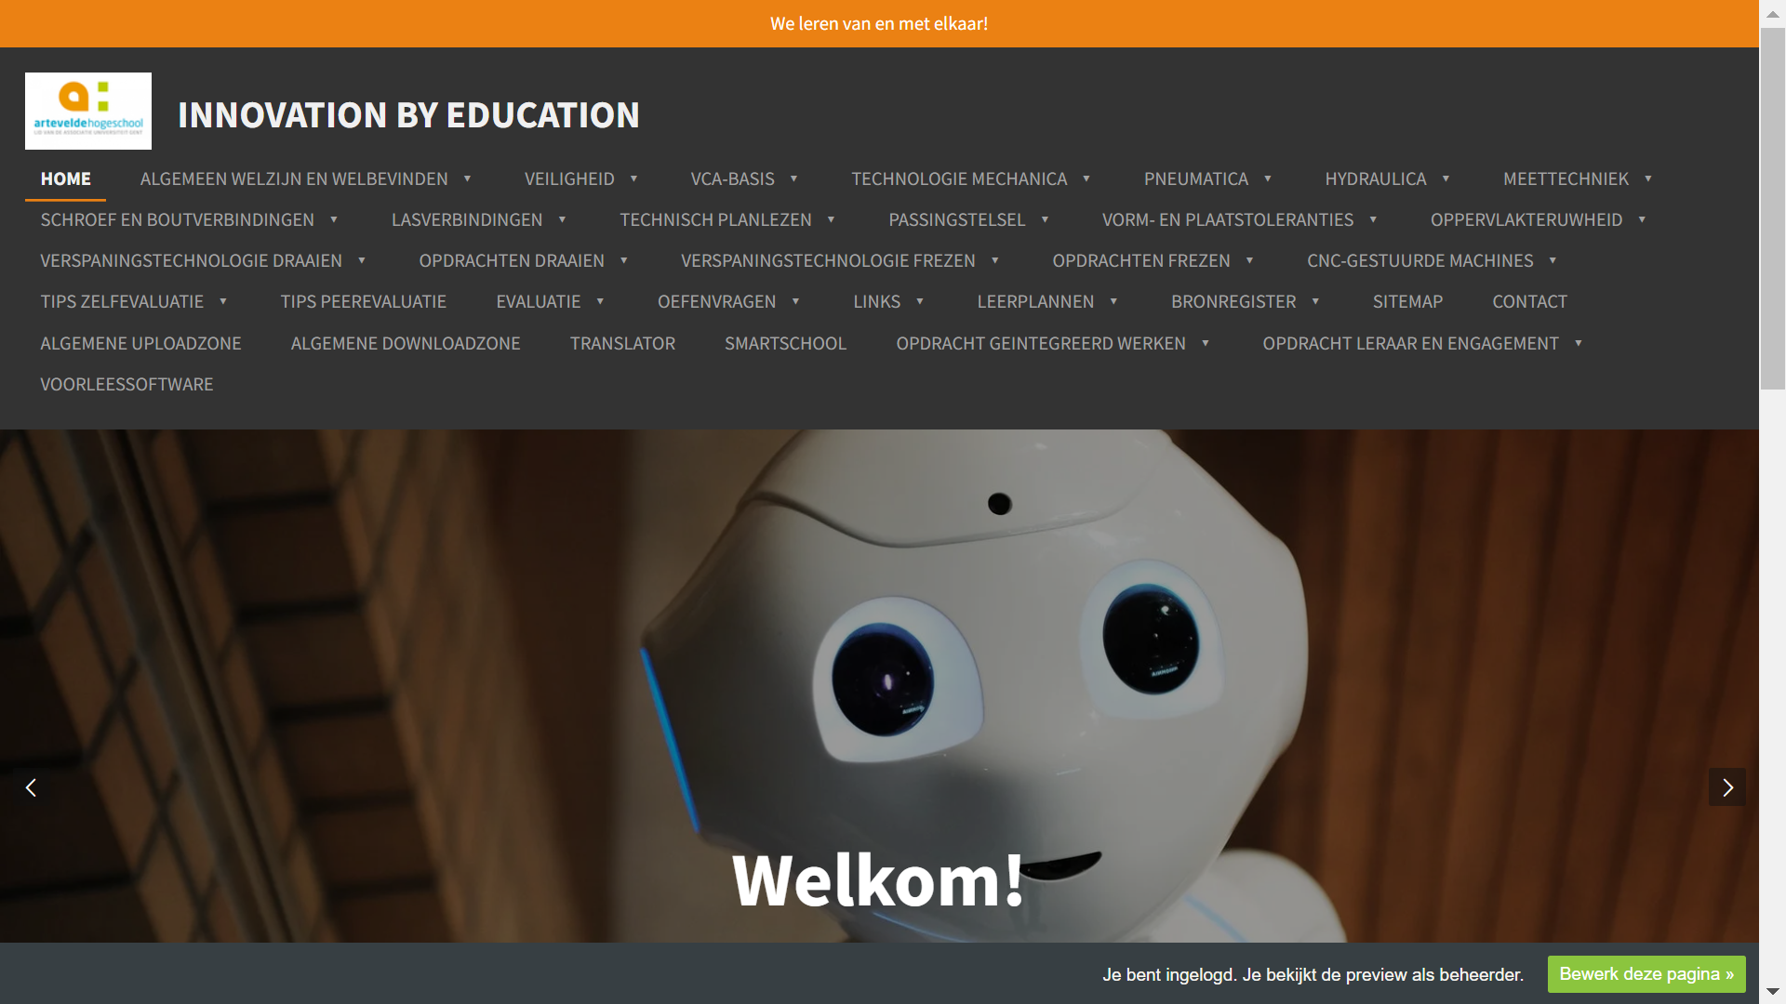

Slide 17
Makkelijk Aanpasbaar
KOPPEN
TEKST
LAY-OUT
AFBEELDINGEN
VIDEO
LINKS
TABELLEN

Slide 18
toegANG
MET INDIVIDUELE LOGIN
BEHEERDER
MEDEBEHEERDERS
INDIVIDUELE LOGIN LEERLING
GROEPSLOGIN

Slide 19
Eenvoudig linken
BUTTONS
PLATFORMEN
WEBSITES
SMARTSCHOOL
VOORLEES-SOFTWARE
ENZ.

Slide 20
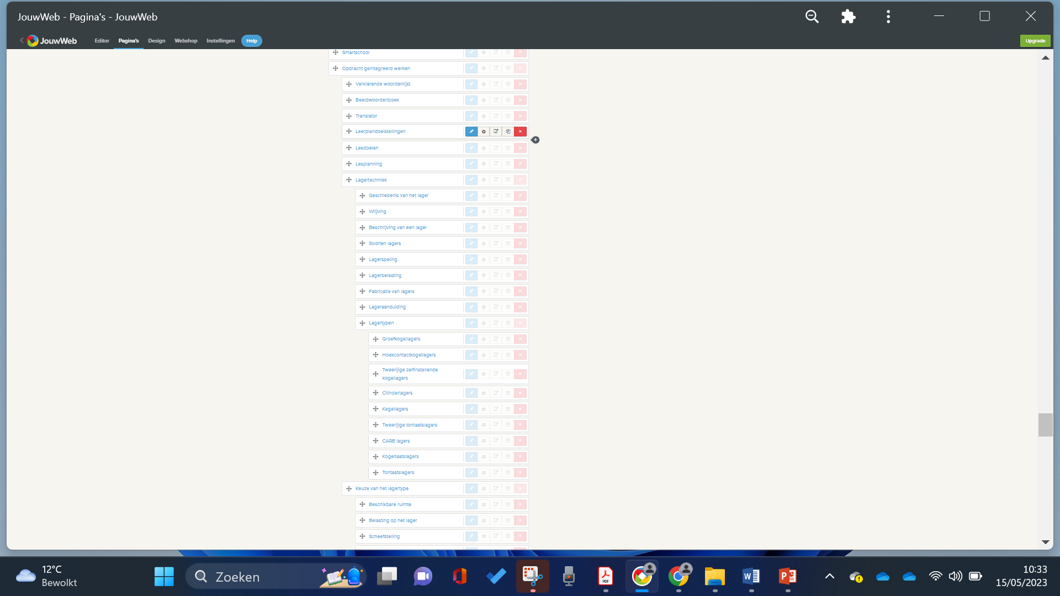
Inhoud leerpad

Slide 21
Zijn er nog vragen…?

Slide 22
BEDANKT
www.innovationbyeducation.be
Kurt De Vilder
(0032) 0468 19 77 49
Kurt.devilder@hotmail.com

